Slide 1
PowerPoint 6 de 6
Informe de la agenda de la conferencia de 2026
Fijar los precios de nuestra literatura
Notes:
Esta es la sexta de seis presentaciones en PowerPoint que cubren material incluido en el Informe de la Agenda de la Conferencia de 2026 (o CAR por sus siglas en inglés).

Slide 2

IAC 2026
Presentaciones de PowerPoint
1. Introducción al IAC
2. Mociones
3. Lenguaje inclusivo y neutro respecto al género
4. TSD/TAM en NA: ayudar a que los miembros se integeren
5. Encuesta sobre literatura, material de servicio y temas de debate
6. Fijar los precios de nuestra literatura
Notes:
Esta presentación en PowerPoint cubre el ensayo sobre la fijación de precios de nuestra literatura.

Slide 3
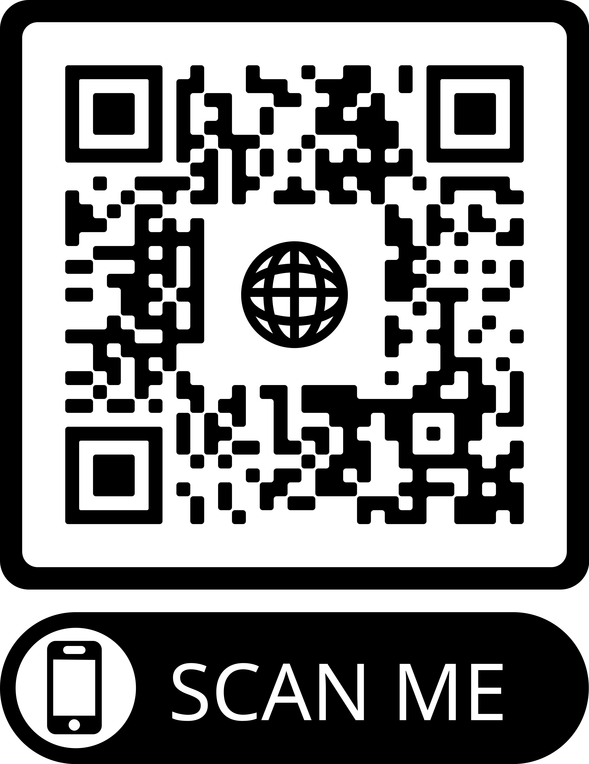
IAC 2026
Presentaciones de PowerPoint
Estas presentaciones de PowerPoint solo cubren los puntos principales del IAC.
Animamos a todos los miembros a leer el IAC.
Visiten na.org/conference para consultar el
IAC completo de 2026.
Notes:
Tenga en cuenta que estas presentaciones de PowerPoint solo cubren los puntos principales del IAC. Animamos a todos los miembros a leer el IAC. Visite na.org/conference para consultar el IAC 2026 completo, las demás presentaciones de PowerPoint y otros materiales de la conferencia. La encuesta del IAC y los formularios para participar en el debate están disponibles en na.org/surveys.

Slide 4
Fijar los precios de nuestra literatura
“Usamos todos nuestros recursos en un esfuerzo para hacer realidad nuestra visión y llevar el mensaje al adicto que aún no nos ha encontrado.”
Informe de la agenda de la conferencia de 2026
Notes:
Sabemos que cuando sacamos el tema del dinero en casi cualquier nivel de servicio, solemos toparnos con reacciones negativas. Sin embargo, como los folletos IP 24 y 28 dejan claro, es una conversación necesaria. Necesitamos dinero para pagar lo que nos hace seguir avanzando como Confraternidad. Todos necesitamos dinero para pagar el alquiler de nuestros locales de reunión, así los adictos siempre tienen un lugar al que acudir. Necesitamos dinero para pagar las líneas de teléfono y los sitios web, así los futuros miembros y los profesionales pueden encontrarnos. Compramos literatura y con frecuencia la regalamos, así los recién llegados tienen algo a lo que agarrarse entre una reunión y otra cuando se sienten tan solos frente a la enfermedad. Usamos todos nuestros recursos en un esfuerzo para hacer realidad nuestra visión y llevar el mensaje al adicto que aún no nos ha encontrado. Aunque algunos creamos que hay maneras más espirituales que otras de usar nuestro dinero, todos los posibles gastos relacionados con llevar nuestro mensaje casi siempre son espirituales y necesarios para nuestros continuos esfuerzos de servicio.
Nuestros recursos financieros nos permiten llegar a las personas con adicciones en todas las circunstancias. Desde el trabajo de los Pasos con los adictos presos, la literatura en las tabletas digitales para los reclusos, la financiación de viajes de servicio de servidores de confianza y la traducción de nuestro mensaje son diferentes formas de utilizar nuestros recursos, formas que a veces se consideran opuestas entre sí o que compiten por los mismos fondos, aunque todas ellas están motivadas por la responsabilidad que conlleva y el deseo de llevar mejor el mensaje de recuperación a los adictos que todavía sufren, estén donde estén.

Slide 5
Aumento de precios
No se aumentó el precio de los folletos, libritos, llaveros y medallas en 2023.
El aumento de los costos de producción, almacenamiento y logística de impresión tiene el potencial de reducir los ingresos anuales en aproximadamente $671.000.
A partir del 1 de enero de 2026: aumento del 15 % en el precio de la literatura (*Excluye el kit de supervivencia de NA)
Notes:
Desde 2023, los SMNA han postergado el aumento de precios a pesar del aumento de los costos. Sin embargo, debido a las continuas presiones financieras, un aumento del 15 % en el precio de la literatura entrará en vigor el 1 de enero de 2026. Este cambio se produce tras años de absorber el aumento de gastos de impresión, producción, almacenamiento,logística y gastos operativos generales, que podrían reducir los ingresos netos anuales de los SMNA en aproximadamente $671,000.
El ajuste de precios garantiza que los Servicios Mundiales sigan teniendo la capacidad de servir a la Confratenidad.

Slide 6
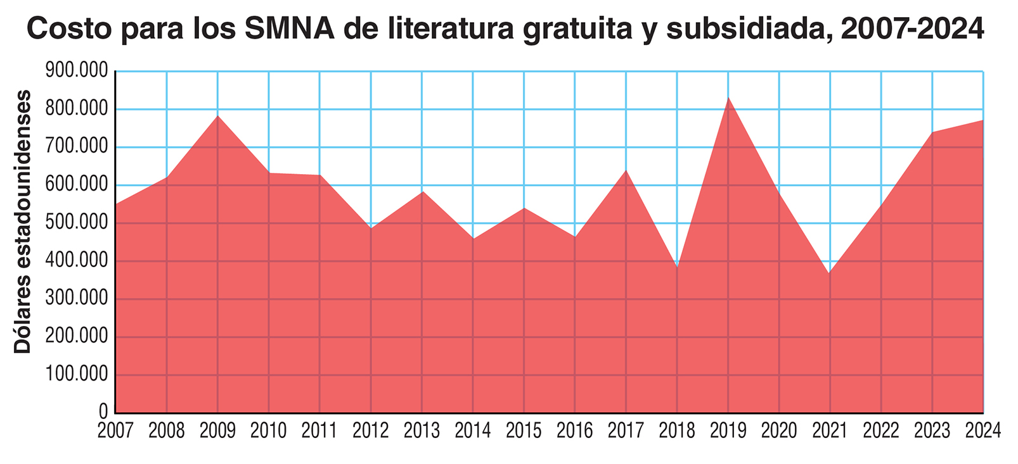
Literatura gratuita y subvencionada
Año fiscal 2024 = $769,958
Notes:
Los Servicios Mundiales proporcionan literatura gratuita y subvencionada a quienes no pueden costearla. En el año fiscal 2024, los Servicios Mundiales de NA distribuyeron literatura por un valor de más de $769,000 a precio reducido o gratuito. En los últimos cinco años, esa cifra ha promediado más de $635,000 anualmente, apoyando a miembros en centros penitenciarios y comunidades en desarrollo en todo el mundo.

Slide 7
Disponibilidad vs Sostenibilidad
Literatura disponible en más de 60 idiomas en na.org
Texto básico en audio disponible en 12 idiomas.
Guía introductoria en audio ahora está publicada en inglés y español.
Toda la literatura en línea, también en tabletas digitales para reclusos, disponible para más de un millón de adictos encarcelados.
El aumento de NA virtual se suma a la caída de los ingresos por ventas de literatura.
Las ventas de Lit E son bajas y los márgenes son mínimos.
Notes:
Los SMNA también siguen ofreciendo material de recuperación y folletos gratuitos en línea en más de sesenta idiomas, y el Texto Básico ya está disponible en audio en doce idiomas. Estos mismos materiales también están disponibles en tabletas digitales para reclusos, sin costo alguno, para más de un millón de adictos encarcelados. A medida que crece la necesidad de traducciones y formatos accesibles, también crece la inversión financiera necesaria para satisfacerla.
El auge de las reuniones virtuales de NA ha cambiado la forma en que los miembros acceden a la literatura. Muchos grupos ya no mantienen inventarios físicos, y si bien el acceso digital amplía considerablemente nuestro alcance, también reduce los ingresos. Las ventas de literatura electrónica siguen siendo escasas, limitadas por restricciones de precios y costos de distribución más altos de lo que la mayoría cree. Lo que ganamos en accesibilidad, lo perdemos en estabilidad económica.

Slide 8

Disponibilidad vs Sostenibilidad
Las ventas de literatura siguen siendo la principal fuente de financiación de los Servicos Mundiales de NA.
La disponibilidad en línea y a través de tabletas digitales representa una pérdida estimada de más de un millón de dólares anuales en ingresos.
Las contribuciones directas han mantenido a flote a los Servicios Mundiales en los últimos años.
Notes:
La venta de literatura sigue siendo la principal fuente de financiación para todos estos servicios. Nos enfrentamos a un reto cada vez mayor: mantener el acceso gratuito a nuestro mensaje y, al mismo tiempo, garantizar la sostenibilidad financiera. Los materiales que los SMNA proporcionan en línea y a través de tabletas digitales representan una pérdida de ingresos anual estimada de más de un millón de dólares. Esto, sumado al aumento de los costos operativos, ejerce una gran presión sobre la capacidad de los SMNA para poder prestar servicios.
Las contribuciones directas de miembros, grupos y organismos de servicio han mantenido a flote a los Servicios Mundiales en los últimos años. Sin ellas, ya habría sido necesario recortar servicios o aumentar precios.

Slide 9
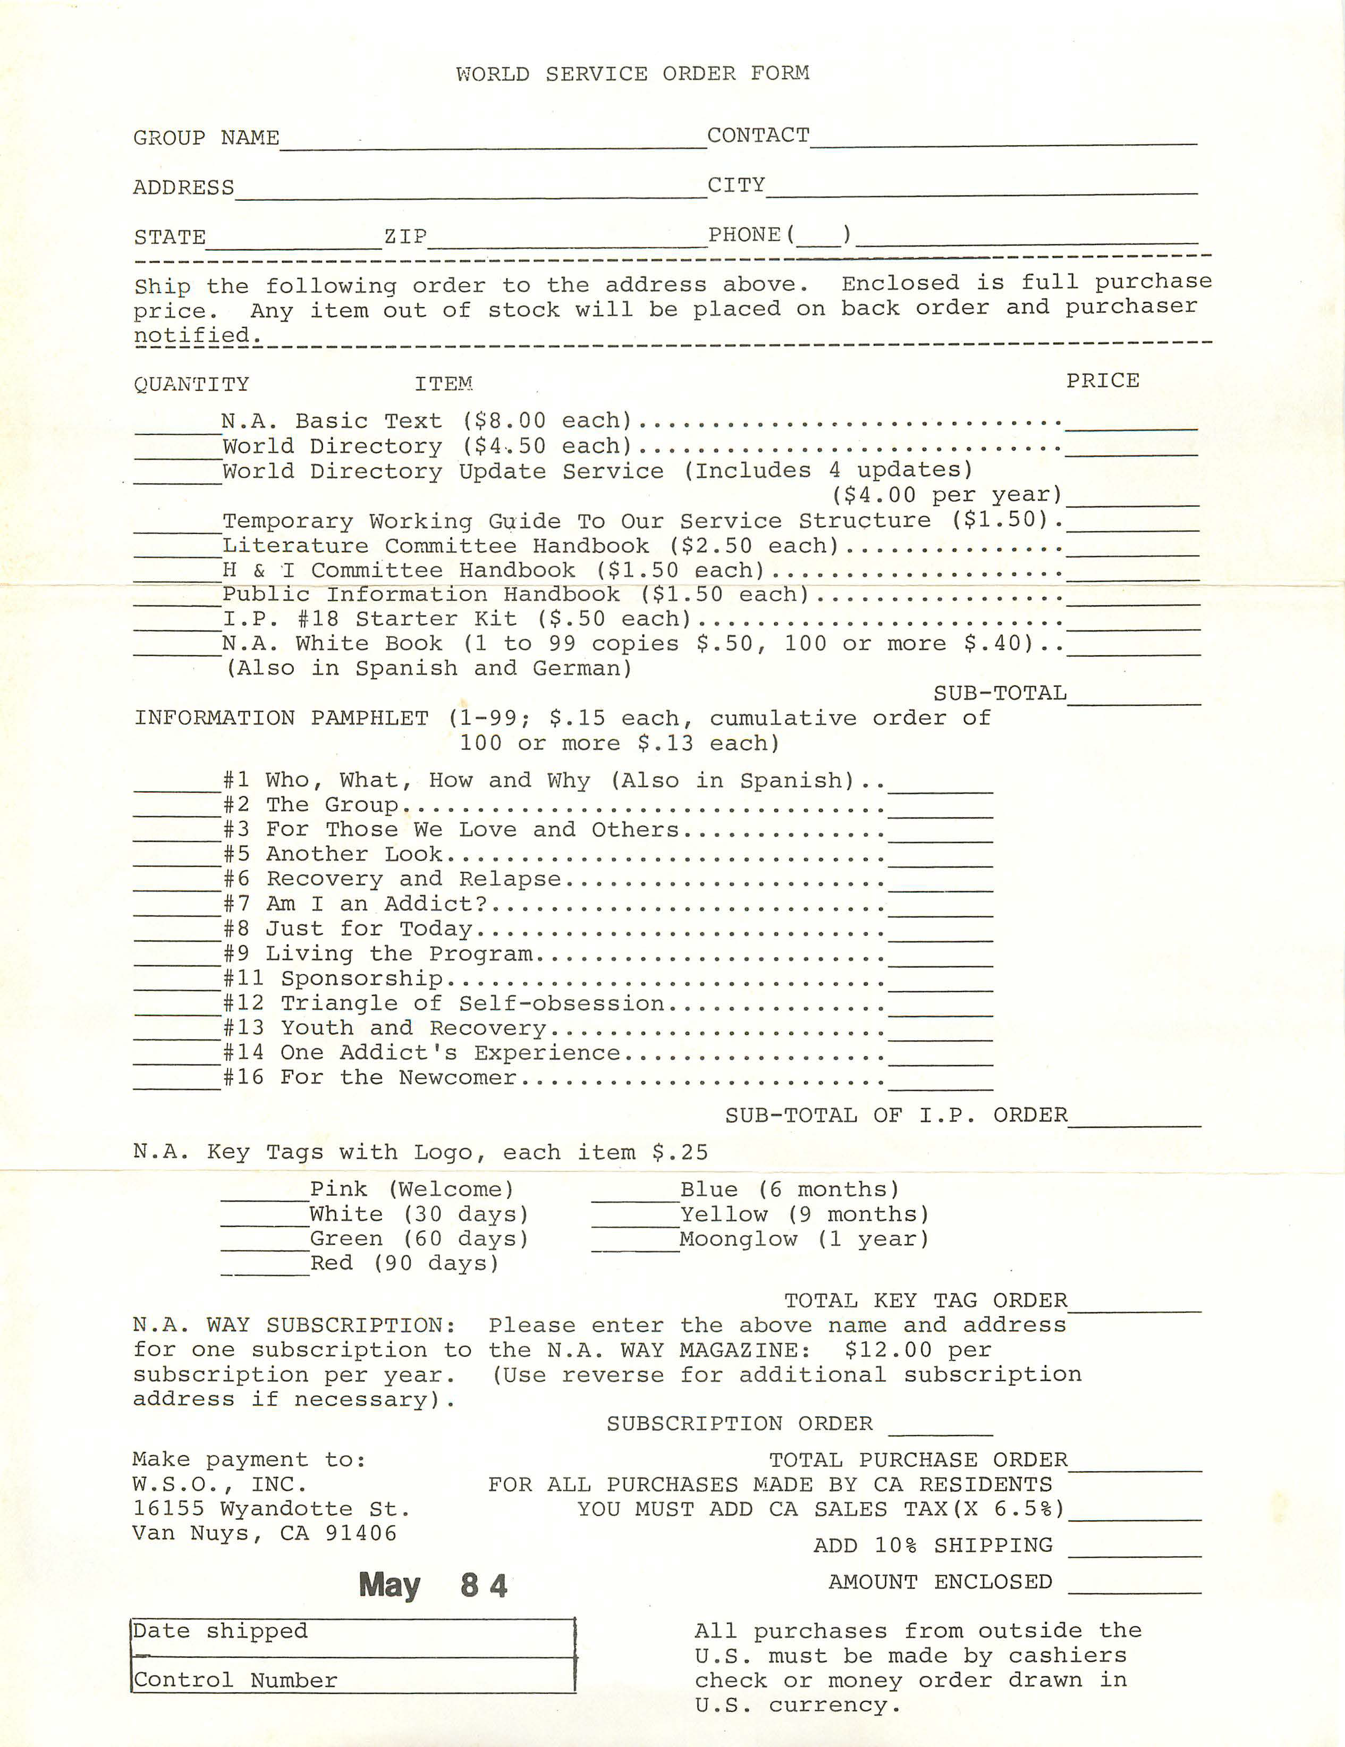

¡Tenemos un libro!
Notes:
La conversación sobre la financiación de nuestros servicios ha sido parte de la historia de NA desde sus inicios. Antes de la publicación del Texto Básico, la Oficina de Servicio Mundial enfrentaba constantes dificultades económicas. Esto cambió en abril de 1983, cuando se publicó el Texto Básico. El precio se fijó en 8 dólares, divididos intencionalmente: la mitad para producir más libros y la otra mitad para financiar los servicios de la Confraternidad.

Slide 10
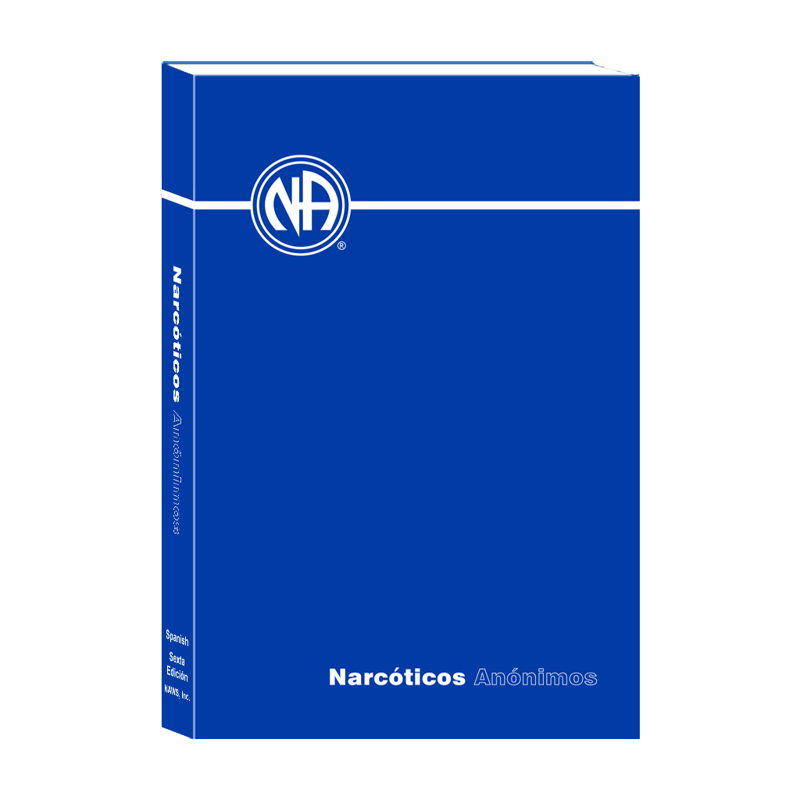
Texto Básico de menor costo
19 mociones desde 1983 para reducir el costo del Texto Básico.
La Confraternidad nunca ha apoyado una moción de este tipo, entendiendo que las ventas de literatura financian nuestros servicios esenciales.
Parte del empeño en conseguir un texto mas economico proviene de las decisiones sobre el Texto Básico,que pasó por cincoediciones y una revision en poco más de cinco años.
Notes:
Desde 1983, se presentaron 19 mociones relacionadas con rebajar el precio o aumentar los descuentos. La Confraternidad nunca ha apoyado una moción de este tipo, entendiendo que la venta de literatura financia nuestros servicios esenciales.
Parte del empeño en conseguir un texto más económico se debe a una desconfianza pertinaz hacia los Servicios Mundiales que cobró impulso en la década de 1980 a raíz de decisiones sobre el Texto Básico, que pasó por cinco ediciones y una revisión en poco más de cinco años. El proceso de esas revisiones del Texto Básico con frecuencia fue conflictivo
A pesar del hecho de que esas decisiones, en última instancia, fueron tomadas por la Confraternidad, en NA hay facciones que no reconocen su legitimidad

Slide 11
Literatura no autorizada
La Confraternidad ha ratificado en reiteradas ocasiones que los Servicios Mundiales de NA son el editor y distribuidor exclusivo de la literatura de NA, y que la edición más reciente del texto es la única aprobada para su uso en las reuniones de NA.
Notes:
La Confraternidad ha ratificado en reiteradas ocasiones que los Servicios Mundiales de NA son el editor y distribuidor exclusivo de la literatura de NA, y que la edición más reciente del texto es la única aprobada para su uso en las reuniones de NA. No obstante, otros miembros han impreso diferentes ediciones de literatura aprobada por la Confraternidad o incluso versiones antiguas de archivo. Otros preparan versiones de bajo coste o gratuitas, hechas a partir de traducciones rápidas externas, que distribuyen a comunidades en desarrollo. Estas traducciones externas y a menudo automáticas, tienen un potencial perjudicial. Los matices culturales y lingüísticos que aportan los miembros cuando trabajan juntos son especialmente importantes en el contexto de nuestra Confraternidad. Los Servicios Mundiales de NA trabajan con las comunidades para ayudarlas a preparar sus propias traducciones. Además, en la mayoría de los casos también se les proporciona literatura gratis. Estos esfuerzos no consisten solo en traducir palabras, sino en transmitir los principios espirituales y los conceptos de recuperación que son fundamentales en nuestro mensaje.

Slide 12
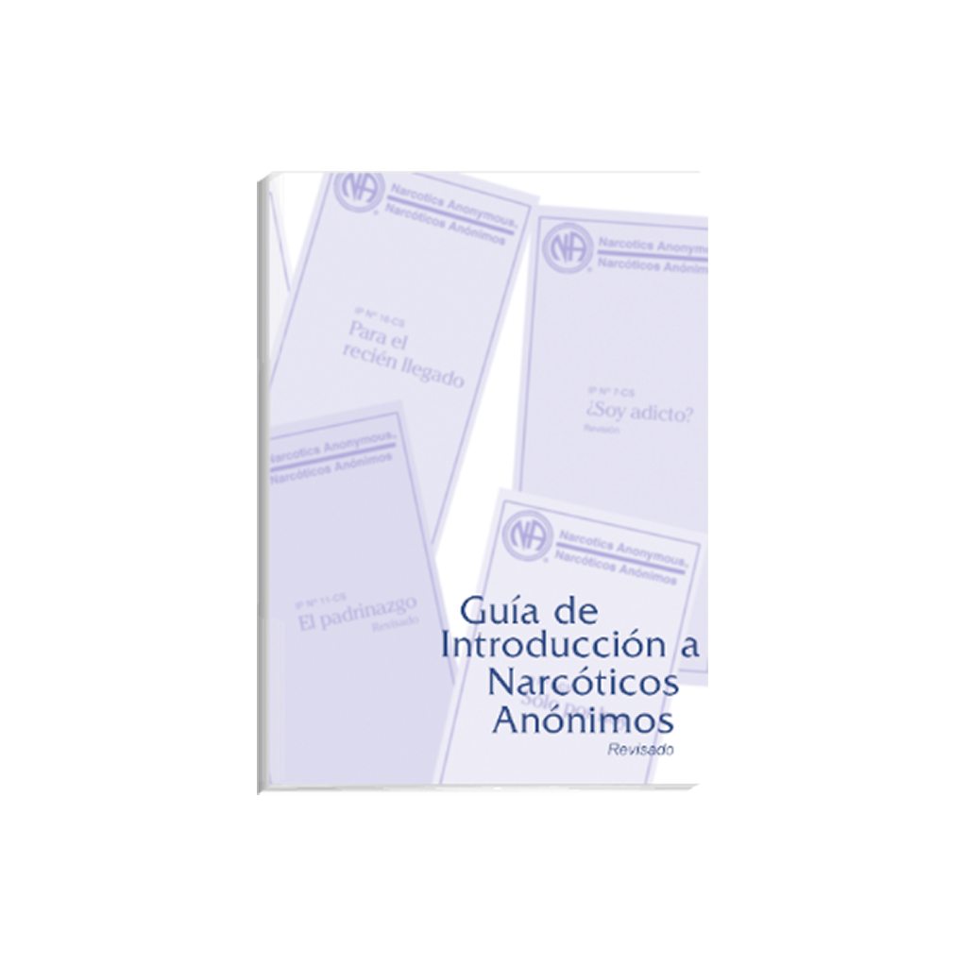
Guía de introducción a NA
Una solución, creada por decisión de la Conferencia para atender esta demanda constante de un libro a un precio más bajo, fue la de producir una Guía de introducción a NA
Contiene diez folletos informativos y el capítulo completo de los Doce Pasos del Texto Básico.
Precio: $2,45 a partir de enero de 2026. También esta disponible gratis en línea en na.org/ips y na.org/audio.
Notes:
Muchos de los que piden un Texto Básico más barato simplemente quieren ayudar a los recién llegados a conseguir un libro.
Para responder a las constantes peticiones de opciones de menor costo, la Confraternidad creó la Guía de introducción a NA .
La Guía de introducción contiene diez folletos informativos y el capítulo completo de los Doce Pasos del Texto Básico, todo por $2,45 a partir de enero de 2026.
También está disponible gratuitamente en línea y ya estan disponibles versiones de audio en inglés y español.
Esta guía ayuda a los miembros y miembros potenciales que quizás aún no estén listos para el Texto Básico completo.

Slide 13
La parte más grande
Inflación desde el precio de $8.00 del Texto Básico en 1983 = más de $26.00 hoy.
Precio vigente a partir del 1 de enero: $15,65
2024 – 401.000 ejemplares vendidos (39% de todas las ventas de libros)
Desde 1983 se han vendido más de 13,4 millones de ejemplares (más de la mitad de todos los libros vendidos)
Notes:
Incluso ahora, el Texto Básico sigue siendo muy asequible. Ese mismo precio de $8 en 1983 equivale hoy a más de $26; sin embargo, el precio actual es de $15.65.
Sigue representando la mayor parte de los ingresos de los Servicios Mundiales. En el año fiscal 2024, se vendieron más de 401.000 ejemplares, lo que representa el 39% de todas las ventas de libros. Desde 1983, se han distribuido más de 13,4 millones de ejemplares, más de la mitad de todos los libros vendidos por NA.

Slide 14
Administración
Tal vez a los grupos les cuesta tomar una decisión que, aparentemente, es un impedimento para llevar un mensaje de recuperación, cómo, por ejemplo, la necesidad de subir el precio de la literatura. Es fácil considerar que algo es perjudicial para nuestra propia casa hasta que tomamos distancia y vemos qué le hace falta a todo el barrio o a toda la comunidad, qué es necesario para nuestro bienestar común.
Notes:
Administrar es difícil. En calidad de servidores de confianza, queremos hacer lo mejor para los grupos y los organismos de servicio locales de nuestra comunidad, y que nuestros servicios lleguen también a nuestros vecinos y más allá.
Ser austeros con nuestras finanzas es una de las maneras más fáciles de ocuparnos de la administración que nos han confiado. Los Servicios Mundiales de NA trabajan duro para ser económicamente responsables.
Tal vez a los grupos les cuesta tomar una decisión que, aparentemente, es un impedimento para llevar un mensaje de recuperación, como, por ejemplo, la necesidad de subir el precio de la literatura. Es fácil considerar que algo es perjudicial para nuestra propia casa hasta que tomamos distancia y vemos qué le hace falta a todo el barrio o a toda la comunidad, qué es necesario para nuestro bienestar común. La empatía nos recuerda que todos luchamos por el mismo resultado: llevar el mensaje de recuperación dondequiera que se necesite.

Slide 15
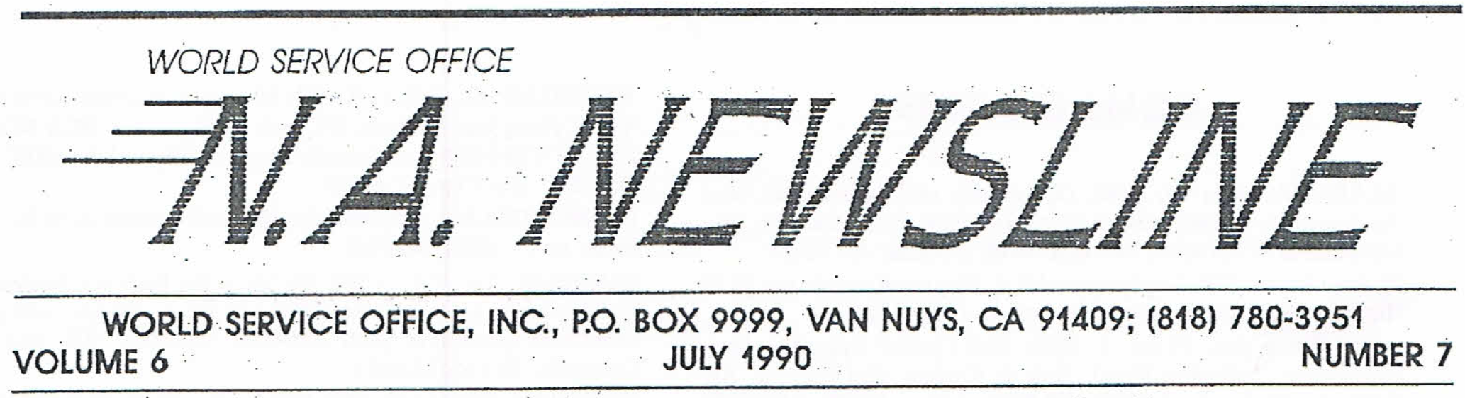
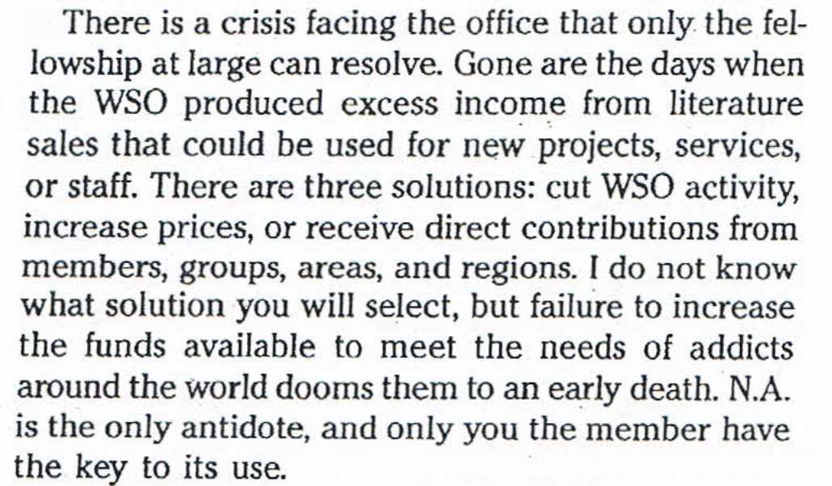
Notes:
Los Servicios Mundiales han dependido de la venta de literatura para financiar sus servicios durante toda su historia. Incluso la CSM, cuando era una entidad separada de la OSM, tenía déficit de ingresos que había que resolver . En 1990, el entonces director saliente de la oficina escribió: «Hay tres soluciones: recortar la actividad de la OSM, aumentar los precios o recibir contribuciones directas de los miembros, grupos, áreas y regiones.
Nuestros esfuerzos continuos por alertar de la necesidad de aumentar las contribuciones directas aún no han dado los resultados necesarios para reducir nuestra dependencia de la venta de literatura.

Slide 16
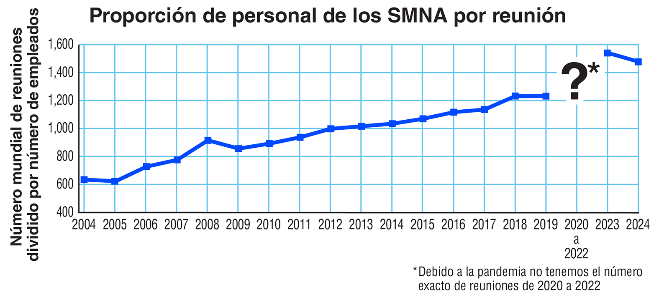
Notes:
En 1987 se publicó un informe más corto sobre un tema similar, titulado Report on Reducing the Price of the Basic Text [Informe sobre la rebaja del precio del Texto Básico]. En él se señalaba que los Servicios Mundiales tenían 38 empleados en los Estados Unidos, tres de los cuales trabajaban media jornada, y un puesto vacante. En 1987, había 11.082 reuniones de NA en el mundo, un solo libro de NA, y publicábamos literatura en cuatro idiomas. Hoy, tenemos 37 empleados en EE.UU., centros de distribución de literatura y personal adicional en Europa, Irán, Canadá e India. Cuando se celebró la CSM 2023, había 72.215 reuniones, siete libros y publicamos literatura en 58 idiomas. Teniendo en cuenta esta información, a pesar del inevitable aumento de los costos de cualquier actividad económica, diríamos que los Servicios Mundiales han conseguido mantener extremadamente bien su capacidad de «hacer más con menos»

Slide 17
¿Cual es la respuesta?
Sin contribuciones directas constantes este habría sido un problema mucho mayor que habría surgido antes, por lo que estamos agradecidos.
El objetivo de Servicios Mundiales es aumentar las contribuciones recurrentes directas de los miembros a 3.000 contribuciones por mes.
Actualmente, poco menos de 1.000 contribucones por mes, con un monto promedio de $28.
Con este promedio harían falta más de 20.000 miembros para llegar a la meta autofinaciación completa.
Notes:
Nos encantaría vivir en una realidad diferente, donde la mayor parte de nuestros ingresos procediera de las contribuciones directas de los miembros, grupos u organismos de servicio, pero no es así. La disyuntiva de subir precios, recortar servicios o aumentar las contribuciones directas seguirá presente, a menos que pongamos en marcha un cambio de mentalidad y de sensibilidad con respecto a cómo financiar los servicios en nuestra Confraternidad, especialmente los Servicios Mundiales, las mismas decisiones difíciles —aumentos de precios, recortes de servicios o aumento de las contribuciones directas— seguirán volviendo.
Una vez más, no tenemos palabras para expresar adecuadamente nuestra gratitud a quienes han respondido de manera tan generosa a nuestra petición de recursos . Por segunda y tercera vez en nuestra historia, los años fiscales de 2024 y 2025 (sin auditar) concluyeron con poco más de dos millones de dólares en contribuciones de la Confraternidad. Como ya hemos dicho, sin esas contribuciones habría sido un problema mucho mayor que habría surgido antes, así que estamos agradecidos.
Se ha propuesto aumentar el número de contribuciones recurrentes mensuales a 3000. Este es un pequeño paso hacia la sostenibilidad de las contribuciones directas. Al momento de redactar este informe, esa cifra es de poco menos de 1000, con un monto promedio de contribución de poco más de $28.00. Con este promedio harían falta más de 20.000 miembros para llegar a la meta autofinaciación completa.

Slide 18
na.org /contribute
Toda contribución directa cuenta. Cualquier miembro, grupo u organismo de servicio puede contribuir a través de na.org/contribute .
Notes:
Toda contribución directa cuenta. Cualquier miembro, grupo u organismo de servicio puede contribuir a través de na.org/contribute.

Slide 19
Otras cinco presentaciones de PowerPoint estan disponibles en línea
Encuesta
IAC esta disponible para descargar
      worldboard@na.org
      na .org /conferencia
Notes:
Esperamos que esta presentación en PowerPoint les haya sido útil en su debate sobre este material. Tengan en cuenta que hay otras cinco presentaciones en PowerPoint que se centran en el resto del IAC . Estos recursos, el propio IAC , la encuesta en línea del IAC y los formularios de participación para preguntas de debate están disponibles en na.org/conference .
Agradeceremos sus preguntas y comentarios sobre el IAC y todos los demás temas escribiendo a worldboard@na.org .

